Slide 1

Государственное автономное образовательное учреждение дополнительного профессионального образования
«ИНСТИТУТ РАЗВИТИЯ ОБРАЗОВАНИЯ РЕСПУБЛИКИ ТАТАРСТАН»
Феномен копинг-поведения в профилактике терроризма и экстремизма среди
детей-мигрантов

Slide 2
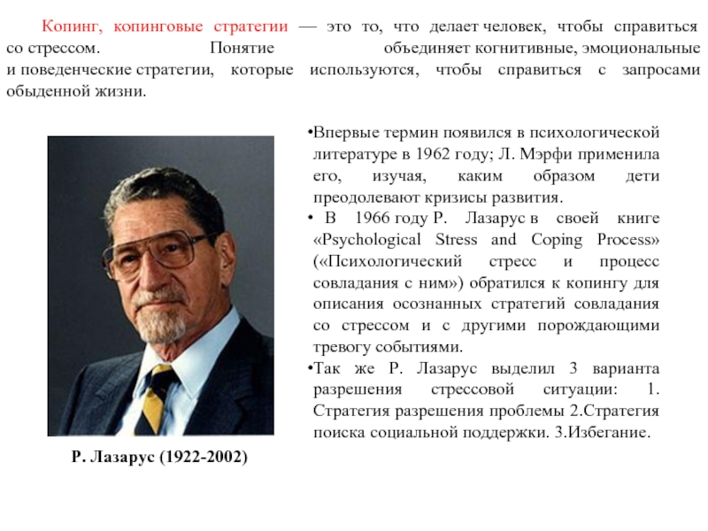
Феномен копинг-поведения
(или психологического преодоления / совладания)

Slide 3
АНАЛИЗ ТОЛКОВАНИЯ ПОНЯТИЯ «COPING»
Совладающее поведение как «совокупность поведенческих актов, позволяющих субъекту способами, адекватными его личностным особенностям и самой ситуации, с помощью осознанных действий справиться со стрессом»
(Т.Л. Крюкова )
Р. Лазарус разделил копинг-механизмы на:
конструктивные модели (выраженный самоконтроль и планирование путей решения проблемы);
относительно конструктивные (положительная переоценка ситуации и принятие ответственности за происходящее);
неконструктивные (дистанцирование, бегство-избегание, конфронтация)
Н.Н. Мельникова в качестве основы для систематизации совладающего поведения предложила использовать следующие критерии: контактность, активность и направленность изменений

Slide 4
АНАЛИЗ ТОЛКОВАНИЯ ПОНЯТИЯ «COPING»
Р. Моос, А. Биллинг и Д. Шеффер классифицировали модели адаптивного поведения:
Стратегия, ориентированная на проблему (модифицирования или устранения источника стресса);
Стратегия, направленная на оценку значимости стрессовой ситуации для личности и поиск способа управления ею путем изменения отношения (когнитивная переоценка);
Стратегия, нацеленная на эмоции (управление чувствами и переживаниями, поддержание аффективного равновесия)
Л. И. Анцыферова систематизировала копинги по трем основным направлениям:
преобразующие (формулировка проблемы, постановка целей и нахождение пути ее разрешения);
приспособления (личностные изменения или смена отношения к проблеме);
вспомогательные модели самосохранения (психологический уход или бегство из стрессовой среды)

Slide 5
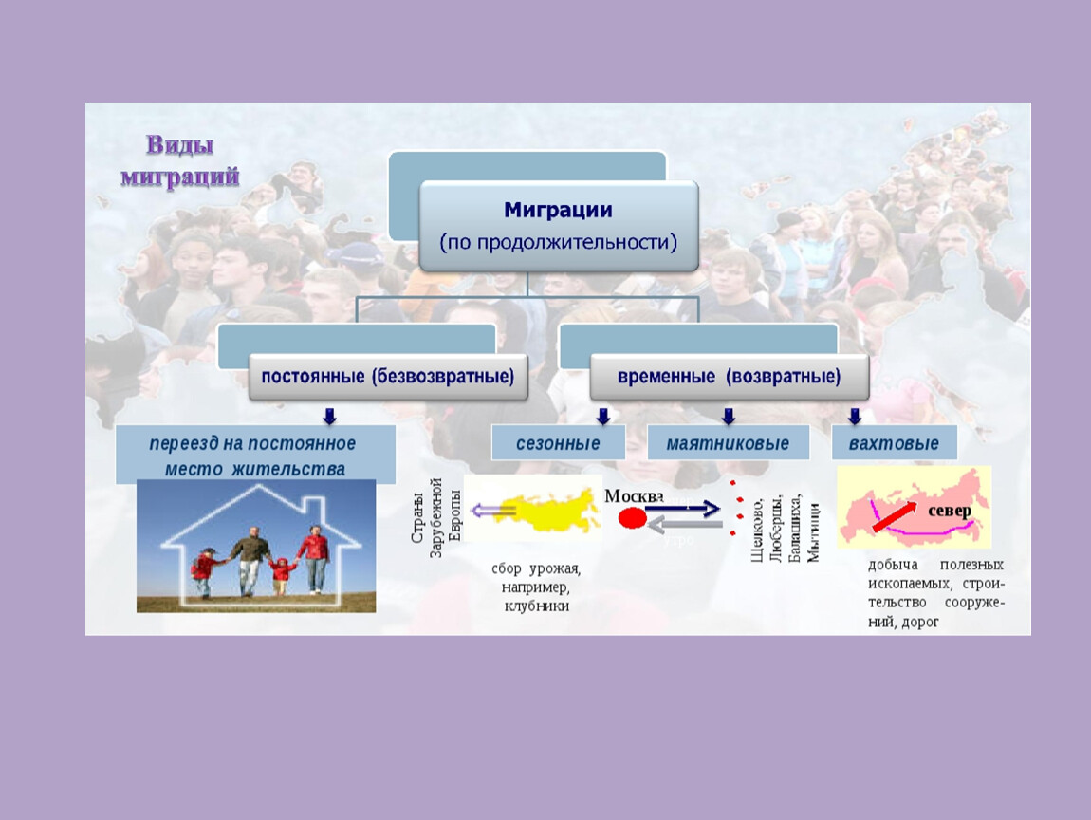
ВИДЫ МИГРАЦИЙ

Slide 6
ПРОБЛЕМЫ, ЗАТРУДНЯЮЩИЕ ПРОЦЕСС АДАПТАЦИИ ДЕТЕЙ-МИГРАНТОВ:
ЯЗЫКОВОЙ БАРЬЕР
ПРОЦЕСС АДАПТАЦИИ К УЧЕБНОМУ КОЛЛЕКТИВУ
СОЦИАЛИЗАЦИЯ ЛИЧНОСТИ
ПОВЫШЕНИЕ УРОВНЯ СОЦИАЛЬНОЙ НАПРЯЖЕННОСТИ В ОБЩЕСТВЕ
ДЕЗАДАПТИВНОЕ ПОВЕДЕНИЕ

Slide 7
ЭКСТРЕМИЗМ
Профессор А. Г. Хлебушкин при определении понятия «экстремизм» отметил, что «…это противоправная деятельность, осуществление которой причиняет или может причинить существенный вред основам конституционного строя или конституционным основам межличностных взаимоотношений».
А. Б. Смушкин определяет экстремизм как «…идеологию и практику использования крайних, как правило, противозаконных мер для достижения поставленных целей, связанных с нарушением неотъемлемых конституционных прав граждан, интересов общества и государства».
Экстремизм - социальное системное явление, направленное на искоренение взглядов, отличных от взглядов представителей экстремистских движений, и проявление противоправных действий по отношению к людям, не разделяющих религиозные, идеологические, националистические, социальные, расовые убеждения экстремистов (С. Н. Фридинский).

Slide 8
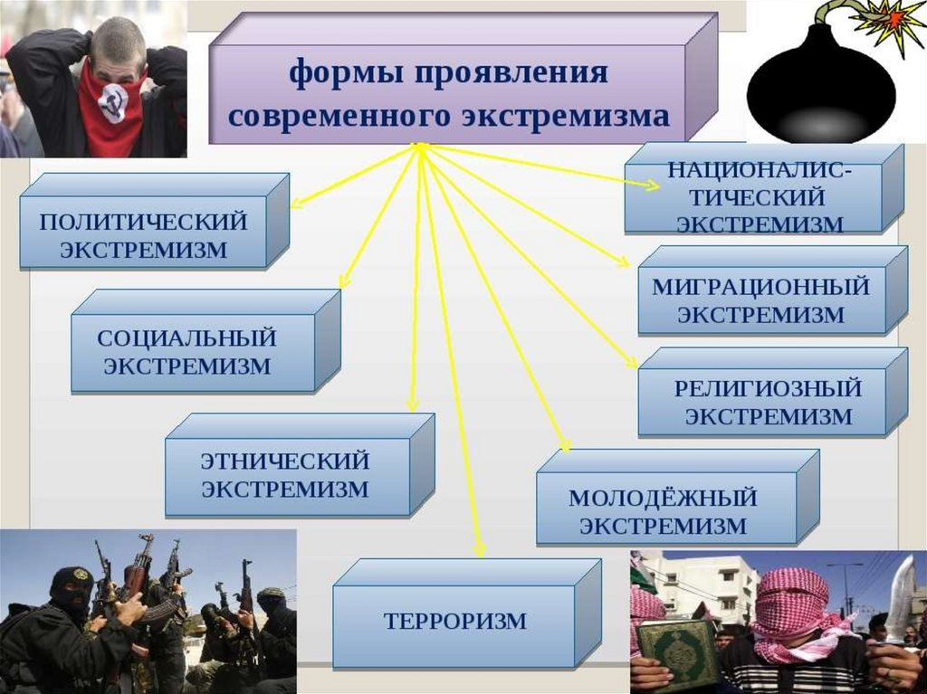

Slide 9
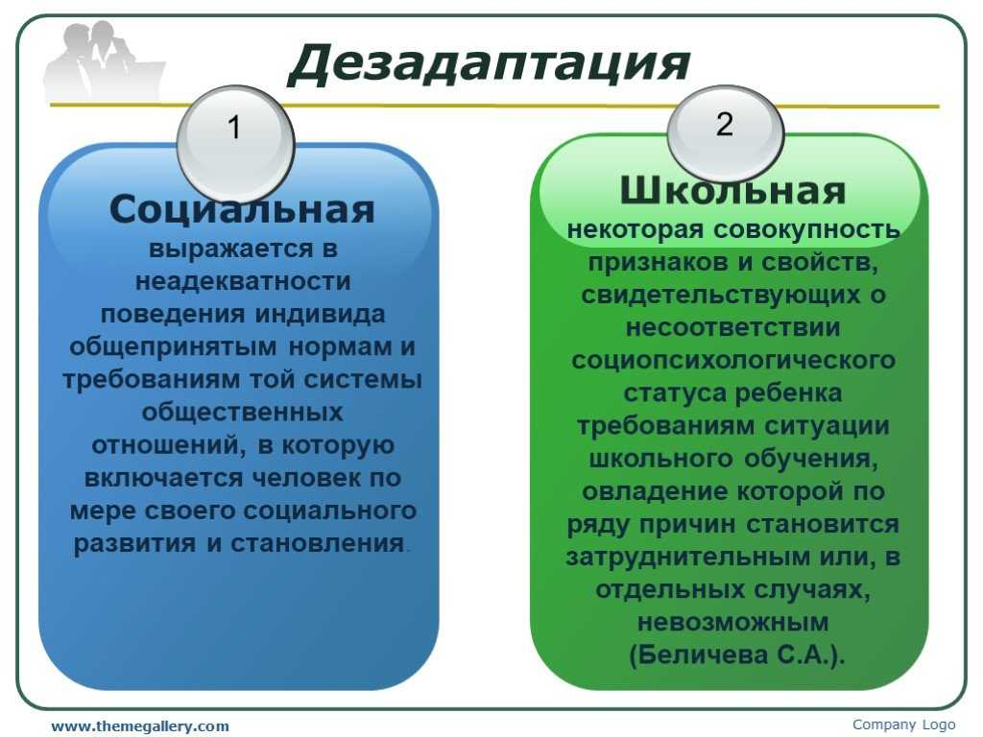

Slide 10





ПОДХОДЫ
Научные подходы концепции профилактики аддиктивного поведения
информационный
медико-биологический
психокоррекционный

Slide 11
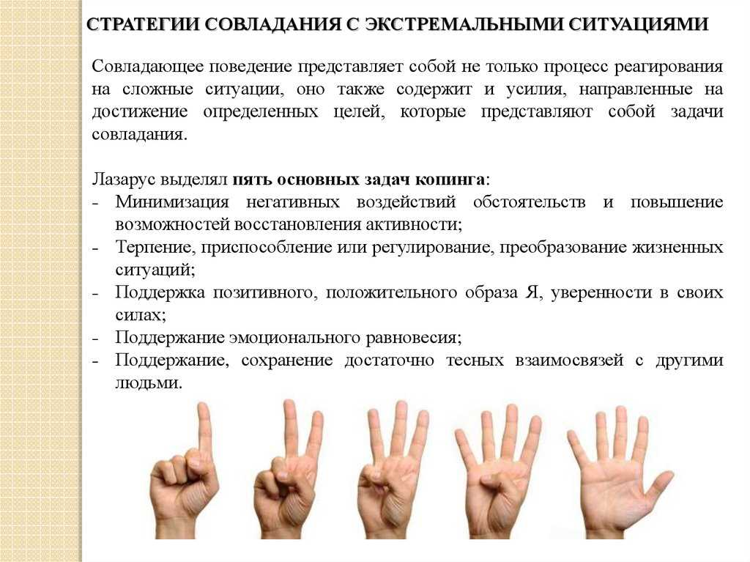
ПРОФИЛАКТИКА
Э. Хайм: совладающее поведение представляет собой поведенческие, когнитивные и эмоциональные действия человека, предпринимаемые им для преодоления трудных ситуаций и адаптации к возникшим обстоятельствам

Slide 12


СПАСИБО ЗА ВНИМАНИЕ!
Шарифзянова Кадрия Шяукатовна,
директор центра психолого-педагогического сопровождения ГАОУ ДПО «Институт развития образования»
тел. 89053146264,
эл. почта: kad_3@mail.ru

